Slide 1

Planetary Gear Reducer
Conceptual Design
Team 10
劉多聞 高子彧 林綠芸 葉蓁 何明耀

Slide 2
Design specifications confirmation
Reduction ratio = 15.6
Nominal transformed power
Power 32kW
Input 12000 rpm / 25 Nm
Output 770 rpm / 390 Nm
• Max speed condition
Input 20000 rpm / 15 Nm
Output 1300 rpm / 234 N

Slide 3
Conceptual design
The output speed needs to be reduced.
小齒輪(input)帶大齒(output)輪轉，因為大齒輪齒數高於小齒輪齒數，所以output轉速會 < input轉速
Sun gear : Input
Planet gears carrier : Output
Ring gear : Fixed

Slide 4
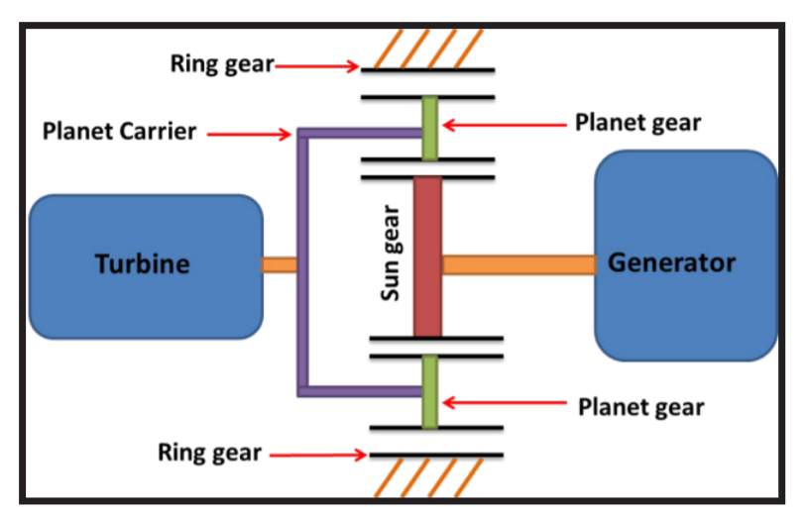
Conceptual design
(設計簡圖)
output
input

Slide 5
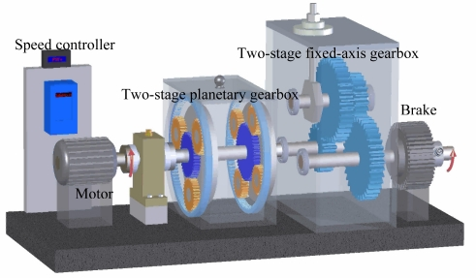
Conceptual design

Slide 6
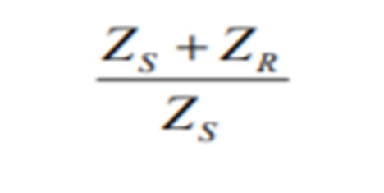
Conceptual design
By formula ： 齒輪直徑跟齒數成正比
Zcarrier = Zsun + (Zring – Zsun) / 2
We calculate from our reduction ratio : 15.6
Two stage reduction ratio : 3 * 5.2
Zring : Zsun : Zcarrier = 20 : 10 : 15(radius ratio)
Zring : Zsun : Zcarrier = 42 : 10 : 26(radius ratio)
模數、齒數、齒輪規格待定

Slide 7
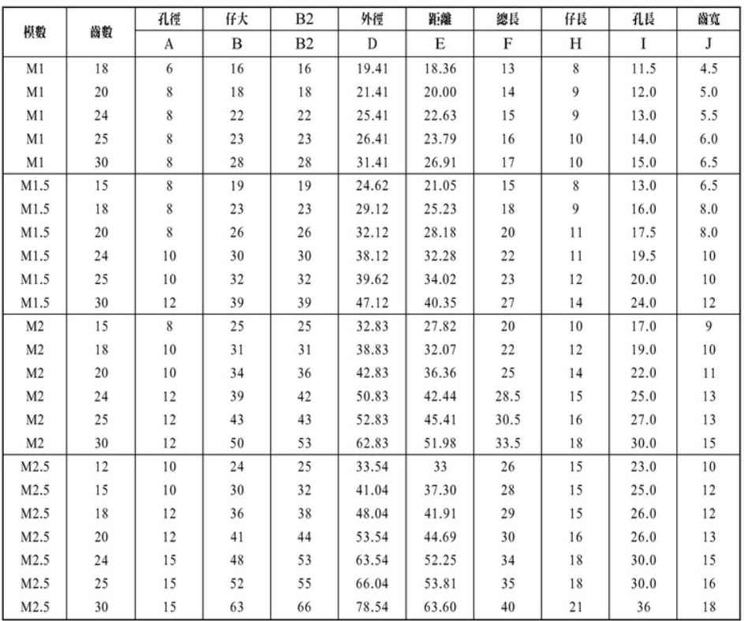
Conceptual design

Slide 8
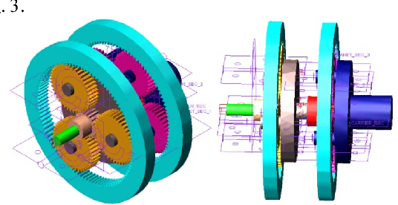
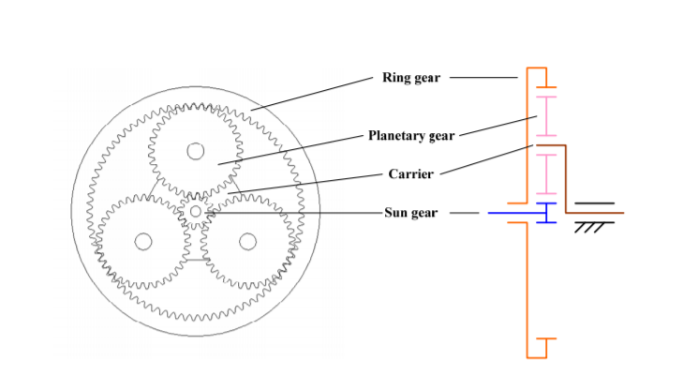
Simple schematics

Slide 9
SPEC
Power : 32KW
First Stage : Input :12000rpm/25Nm Output : 3333rpm/90Nm
Second Stage : Input : 3333rpm/90Nm Output : 770rpm/390Nm
First Stage Reduction Ratio : 3.6
Second Stage Reduction Ratio : 4.3
Total Reduction Ratio : 15.5
First Stage 齒數比 29: 22:73 半徑比 29:51:80
Second Stage 齒數比 19: 23:65 半徑比 19:42:65
Diameter < 180mm / Length < 120mm / Volume < 3L / Weight < kg

Slide 10
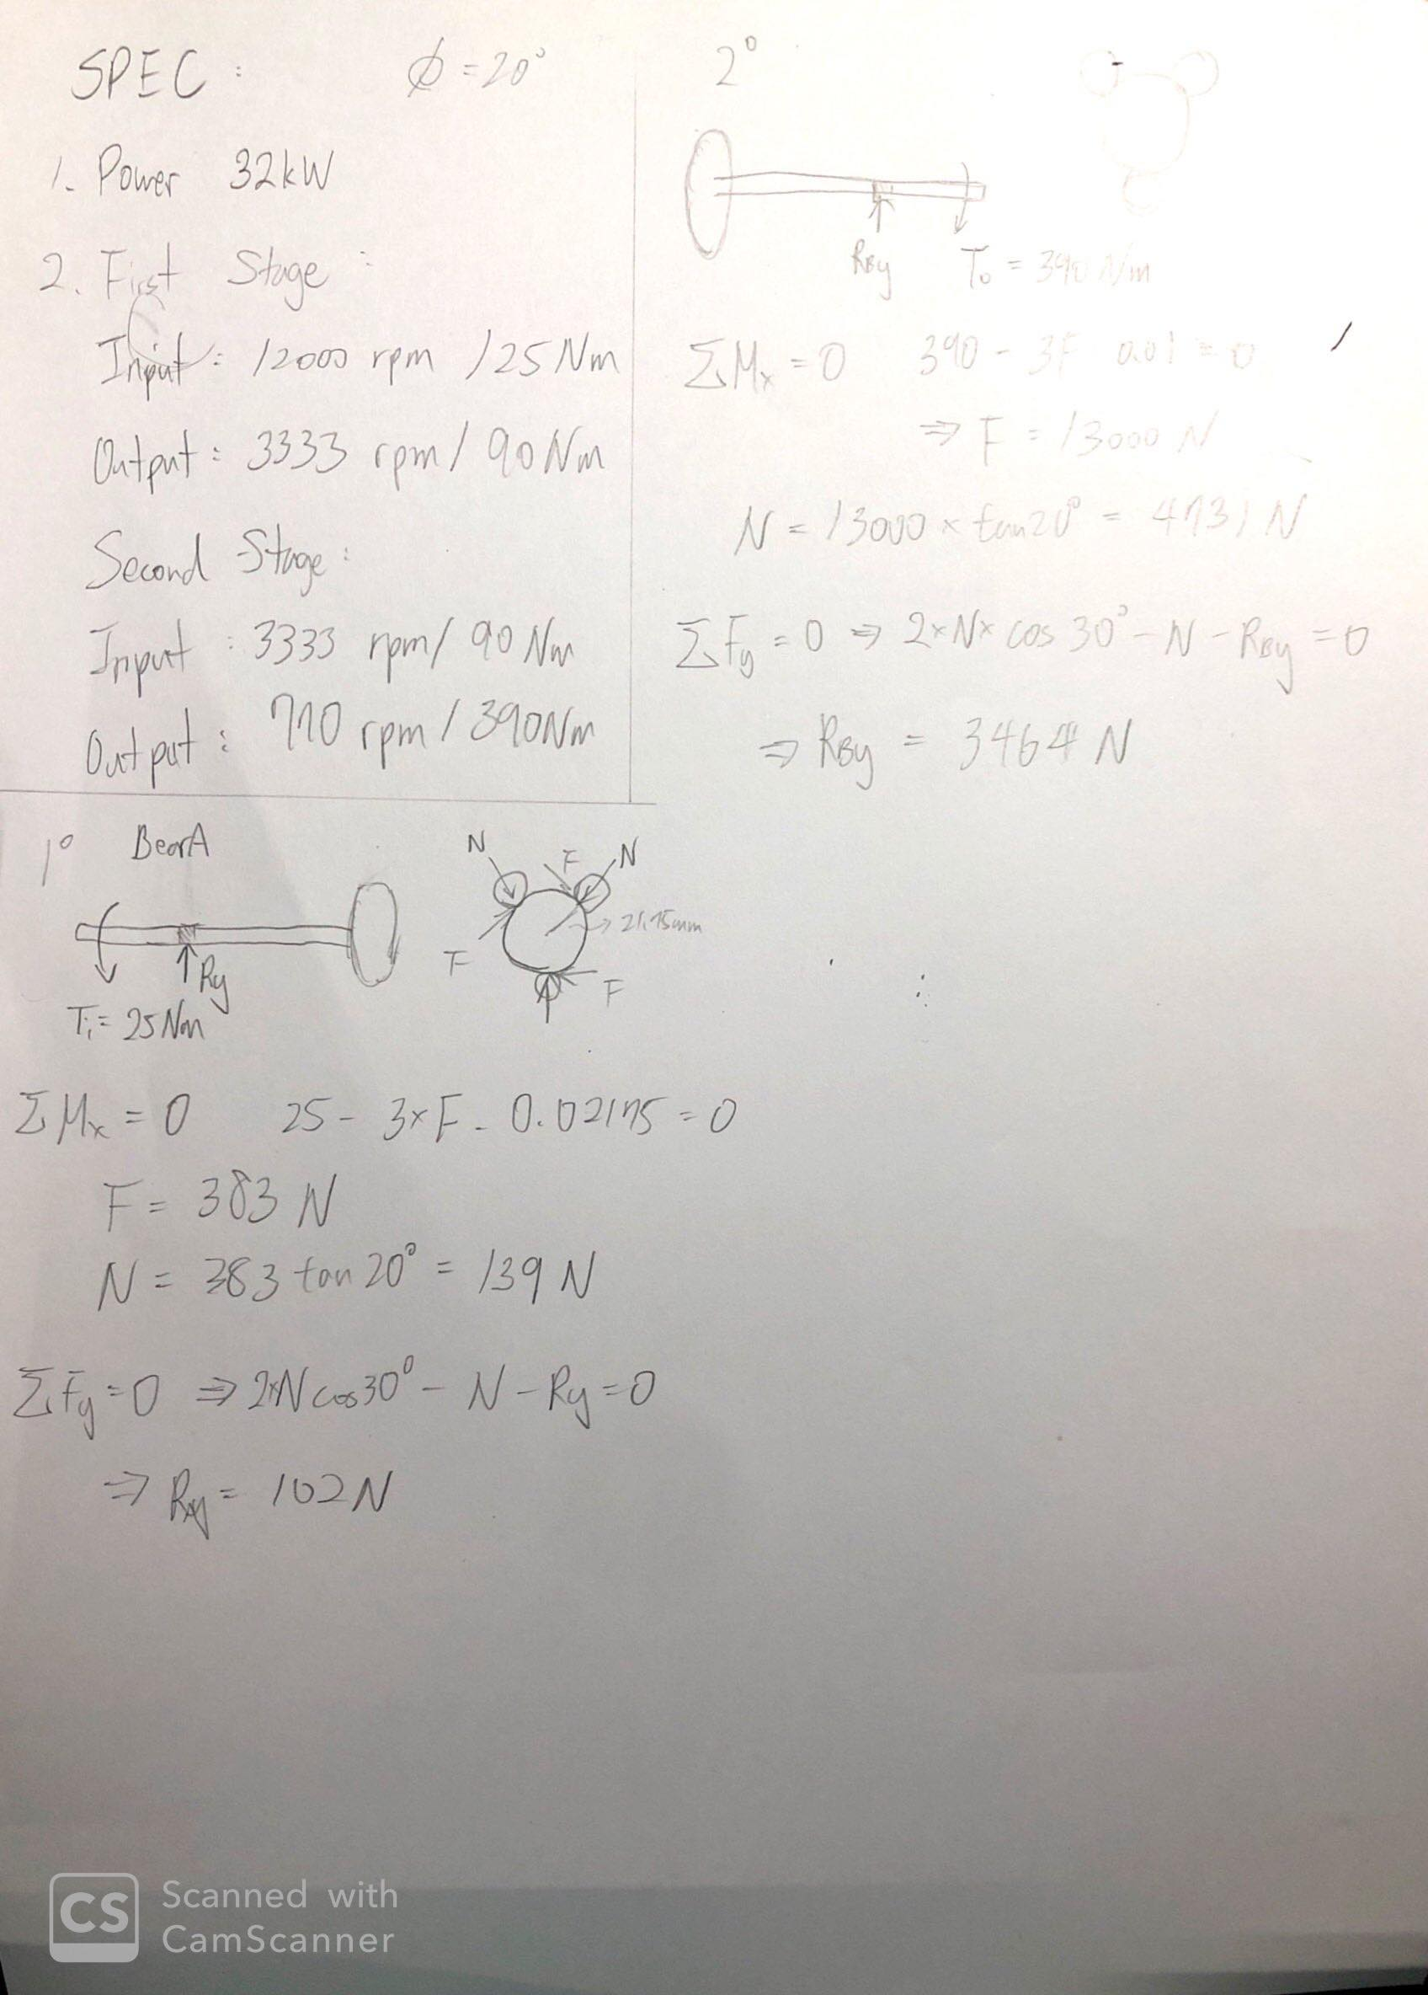
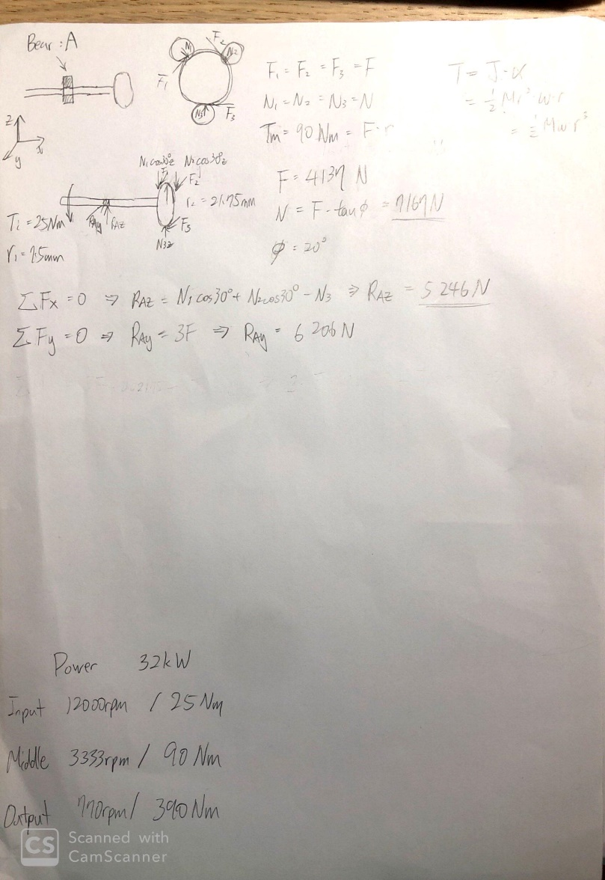
Calculation
Precise
Draft

Slide 11
What type bearing we used ？
Bearing type: deep groove bearing
Why choose it?
1. 安靜
2. 震動小
3. 高轉速

Slide 12
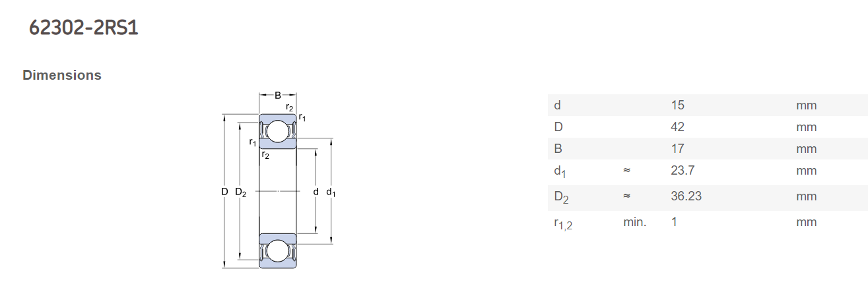
How to choose bearing？
Part( a ) 輸入轉軸連接處
根據齒輪尺寸，因此挑選Bore大約為15mm
依照規格表比對，挑選 SKF 62302 2RS1為使用軸承

Slide 13

Life calculating
根據
R
R=0.9
C₁₀=7.8kN(根據規格表)
F_{D}=20.89kN(根據齒輪重量)
L_{R}=10⁶ rev 、 n_{D}=12000rpm
因此可計算出轉軸連接處的life = 0.072 h

Slide 14
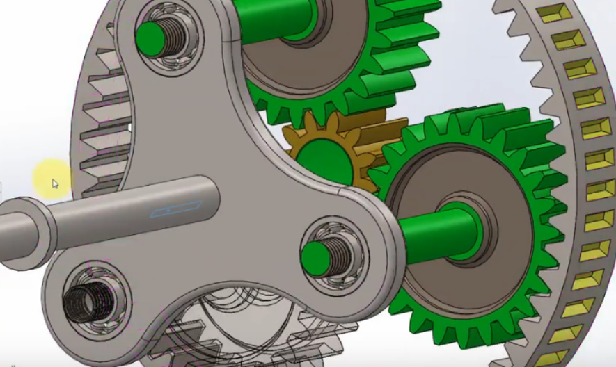
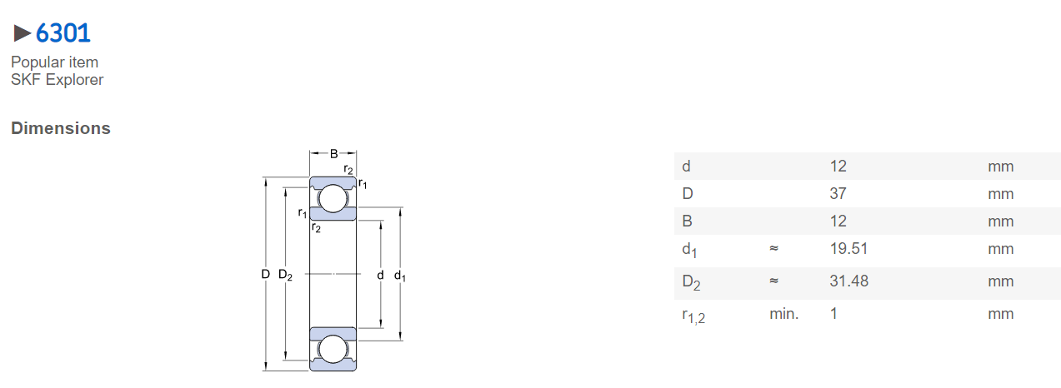
How to choose bearing？
Part( b ) 第二級的carrier齒輪上
根據齒輪尺寸，因此挑選Bore大約為12mm
依照規格表比對，挑選 SKF 6307為使用軸承

Slide 15
Life calculating
根據
R=0.9
C₁₀=10.1 kN(根據規格表)
F_{D}= 1.47 kN(根據齒輪重量)
L_{R}=10⁶ rev 、 n_{D}=3333rpm
因此可計算出轉軸連接處的life = 1621 h

Slide 16
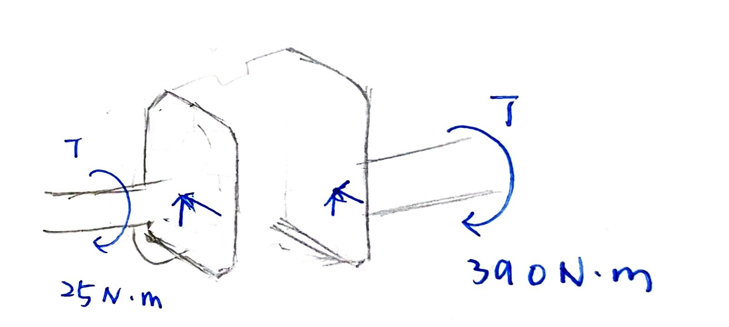
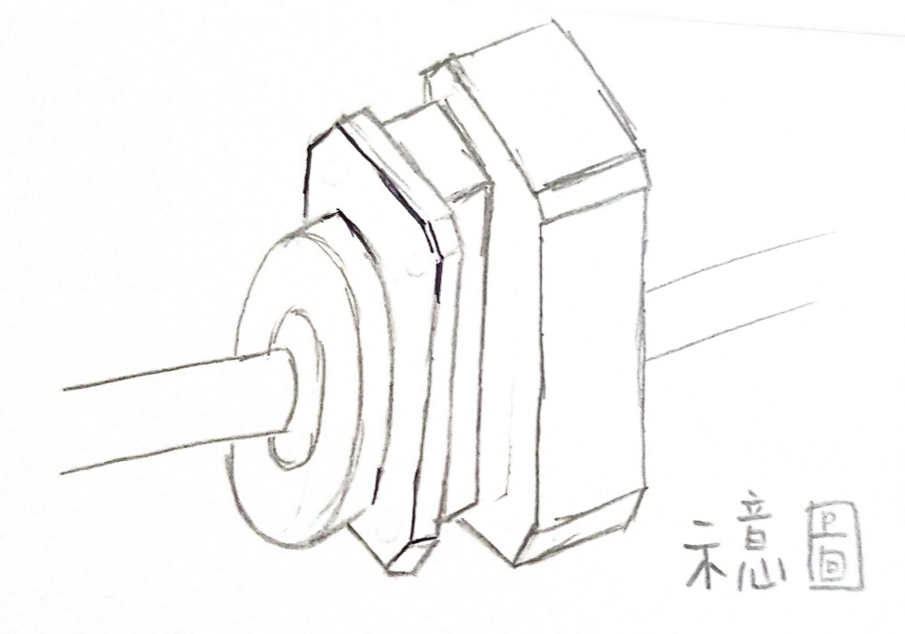
Gear housing

